Slide 1
Интеллектуальные информационные системы
NoSQL базы данных
Кафедра управления и интеллектуальных технологий НИУ «МЭИ»
2023 г.

Slide 2
Типы баз данных
Реляционные
Postgres
MySQL
SQLite
…
NoSQL базы данных в Hadoop:
HBase
Cassandra
…

Slide 3
Типы баз данных
Как хранить данные, чтобы взаимодействие с ними было максимально эффективным?
Память
Файлы
Базы Данных

Slide 4
Память
Высокая скорость
Быстрый доступ к данным – чтение, изменение, дополнение
Широкий выбор стандартных типов данных и возможность создавать свои типы
Ограниченность размером оперативной памяти
Данные существуют, пока существует процесс
Как реализовать общий доступ к данным?
Примеры:
Старые игровые приставки
Компиляторы
Текстовые редакторы
Высокая скорость / Низкая надежность

Slide 5
Файлы
Большой объем информации
Свобода в выборе структуры данных
Стандартные механизмы доступа к файлам
Доступ к данным напрямую, без «посредника»
Сложно вносить изменения в произвольное место файла
Тяжело организовать совместный доступ разными процессами
Отсутствие контроля целостности данных
Игры на ПК – при этом нет одновременного доступа, нет конфликтов одновременной записи
Поисковый индекс – только чтение данных

Slide 6
Реляционные БД
Целостность данных (ACID – atomicity, consistency, isolation, durability)
Структурный аспект
Стандартизованная обработка данных (SQL, реляционная алгебра)
Атрибуты - «Столбцы»
Col1 | Col2 | .. | colN
Кортеж
Tuple
«Строка»
Отношений
«Таблица»
Relation

Slide 7
ACID
Atomicity – Атомарность
Consistency - Согласованность
Isolation - Изолированность
Durability – Надежность

Slide 8
Реляционные БД
Реляционные БД имеют широкую область применения.
Плюсы:
Универсальный язык работы с данными
Контроль целостности (ACID)
Одновременная работы с данными
Безопасность работы с данными
Минусы:
Проблемы с масштабируемостью
Подходят не для всех данных (только для реляционных)

Slide 9
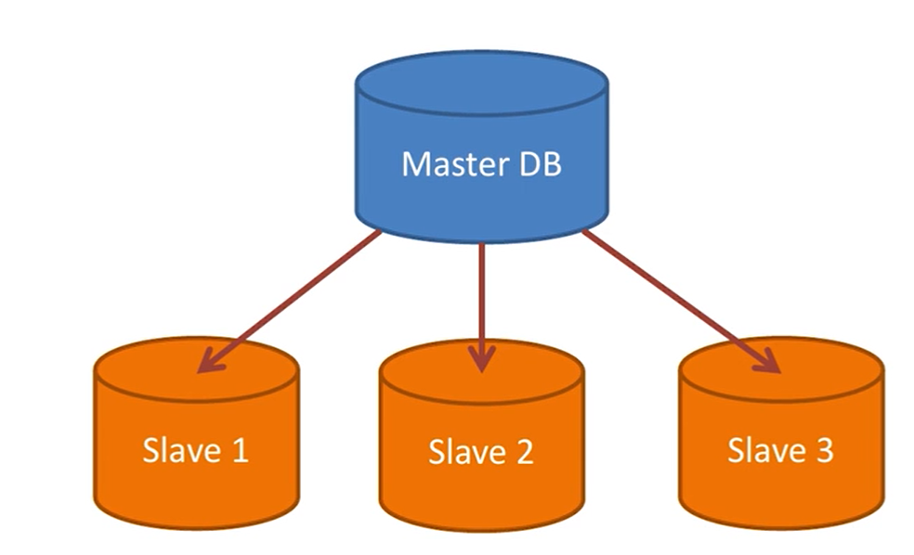
Масштабируемость РБД
Существует синхронная и асинхронная репликация.
Синхронная надежнее, асинхронная - быстрее

Slide 10
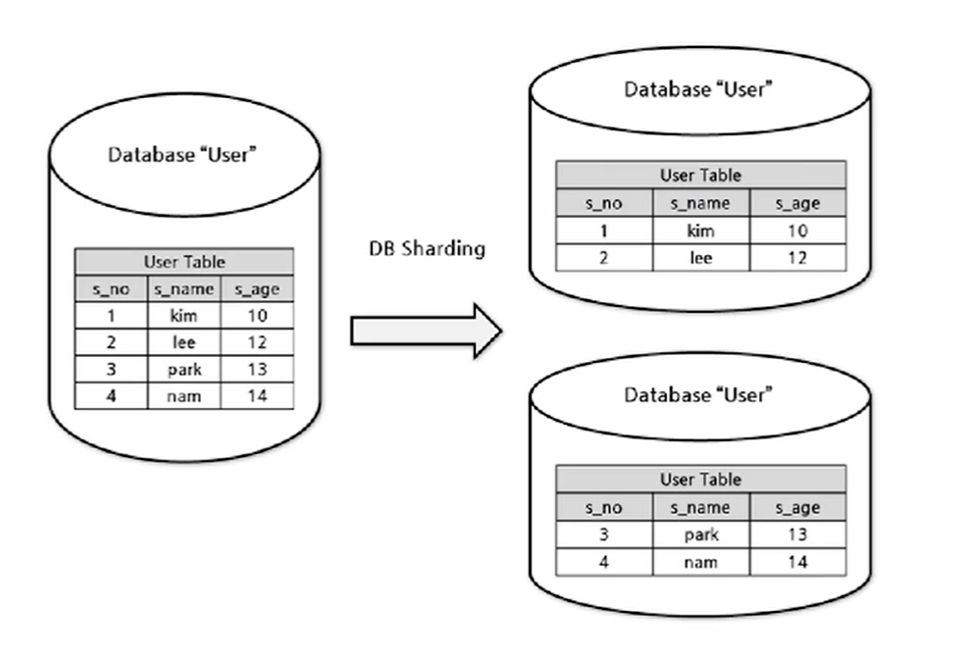
Масштабируемость РБД - шардинг
Разделение данных на сегменты по некоторому правилу\функции: по ключу, по значению, по хэшу,…

Slide 11
NoSQL базы данных
Реляционные СУБД хранят отношения между объектами и обеспечивают целостность, но они требуют четкой структуры. Кроме того РСУБД имеют проблемы масштабируемости.
Не реляционные СУБД (NoSQL - Not Only SQL), это семейство баз данных, которые не являются такими жестко структурированными и табличными, как реляционные БД, т.е. у них модель хранения, оптимизированная под конкретные типы хранимых данных.
NoSQL – это технология, а не конкретная СУБД.

Slide 12
NoSQL базы данных
Применение различных хранилищ данных
Нефиксированная схема БД
Горизонтальная масштабируемость
Параллельная работа (многопроцессорность)
Google BigTable – 2004 год – проприетарная СУБД на основе GFS.
Apache Hbase – 2006 года – NoSQL СУБД c открытым исходным кодом.

Slide 13
CAP теорема
C (consistency) — согласованность. Каждое чтение дает самую последнюю запись.
A (availability) — доступность. Каждый узел (не упавший) всегда успешно выполняет запросы (на чтение и запись). На какое-то время доступ к узлу может быть закрыт – узел недоступен
P (partition tolerance) — устойчивость к разделению – можем разделить на части.
В любой распределенной системе могут выполняться только два из трех свойств

Slide 14
CAP теорема
C (consistency) — согласованность. Каждое чтение дает самую последнюю запись.
A (availability) — доступность. Каждый узел (не упавший) всегда успешно выполняет запросы (на чтение и запись). На какое-то время доступ к узлу может быть закрыт – узел недоступен
P (partition tolerance) — устойчивость к разделению – можем разделить на части.
CP – закрываем какую-то часть узлов для доступа, чтобы данные пришли в непротиворечивое состояние.
AP – Выдвигаем требования к согласованности

Slide 15
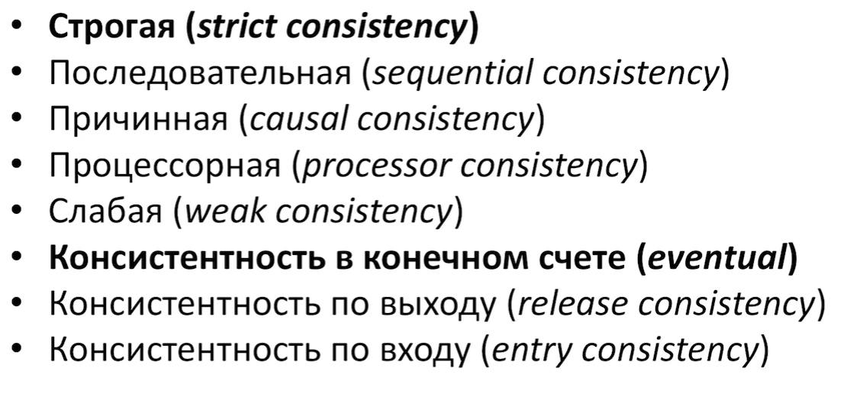
Модели согласованности

Slide 16
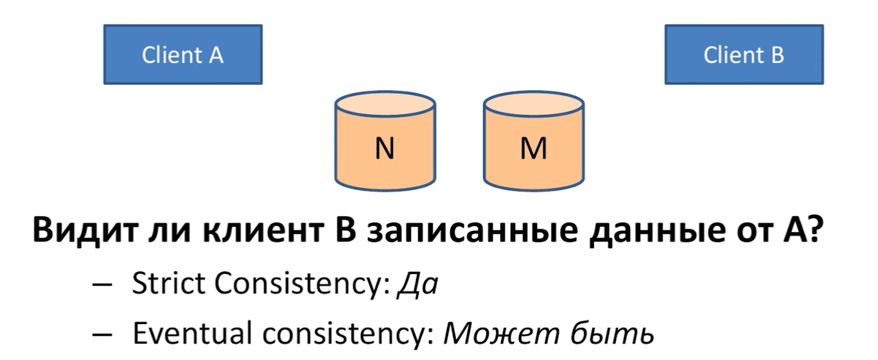
Модели согласованности
CAP-теорема: Strict consistency не может быть достигнута одновременно с availability и partition tolerance

Slide 17
BASE
BASE на замену ACID:
Basic Availability. Система отвечает на любой запрос, но этот ответ может содержать ошибку или несогласованные данные.
Soft-state. Состояние системы может меняться со временем из-за изменений конечной согласованности.
Eventual consistency (конечная согласованность). Система, в конечном итоге, станет согласованной. Она будет продолжать принимать данные и не будет проверять каждую транзакцию на согласованность.

Slide 18
Виды NoSQL СУБД
Key-value (модель данных – хэш-таблица):
Amazon DynamoDB
Redis
Column-based (модель данных – разреженная матрица) :
Hbase
Cassandra
ClickHouse

Slide 19
Виды NoSQL СУБД
Document-based (модель данных – дерево):
MongoDB
Graph-based(модель данных – граф) :
OrientDB

